Slide 1
Etude de cas : Mururoa, du risque technologique au risque naturel
Thème III : Prévenir les risques , s’adapter au changement global

Slide 2
Problématique : Quels sont les risques sur l’atoll de Mururoa ? Quelles sont les mesures de prévention mise en place ?

Slide 3
Le système Telsite 2, comme son prédécesseur, surveille trois loupes de calcaires en zone nord : Irène, Camélia et Françoise. Ici, deux des extensomètres du site Irène, l’un à 30°, l’autre à 45°, qui mesurent au 10e de millimètres, le mouvement de ces blocs de 600 millions de mètres cubes. (© Christophe Cozette)

Slide 4
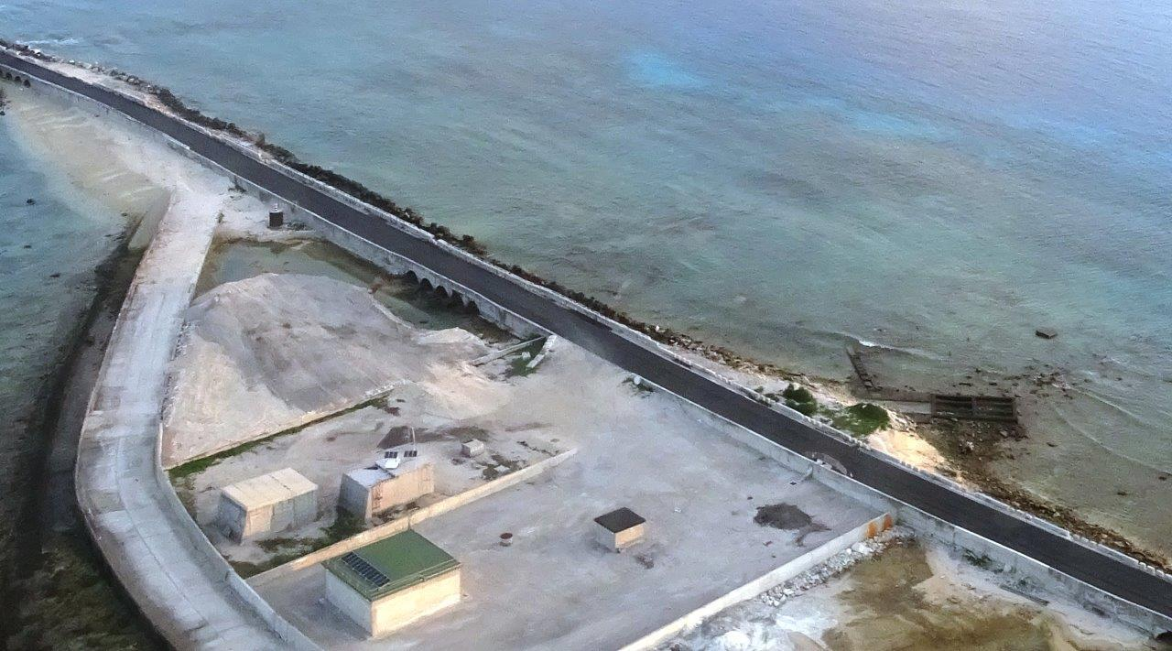
Telsite 1
Telsite 2

Slide 5
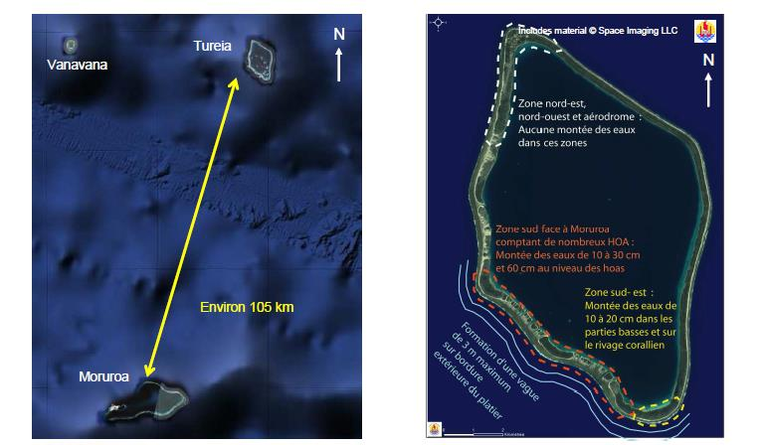
Extrait du Plan communal de sauvegarde de Tureia

Slide 6
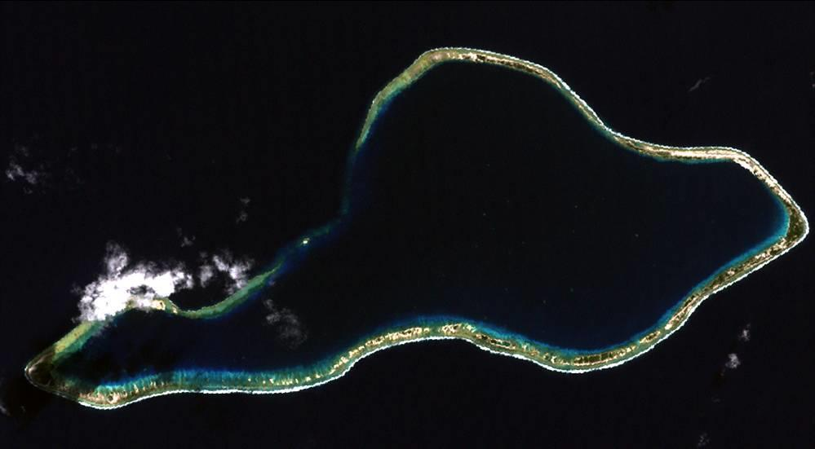
Les trois loupes au nord de Mururoa

Slide 7
A Mururoa, un système rénové pour surveiller les sous-sols et prévenir une catastrophe
Plus de vingt ans après la fin des essais nucléaire à Mururoa, en Polynésie française, l'Armée a inauguré (…) le système de surveillance Telsite 2, destiné à prévenir un risque d'effondrement de bloc corallien susceptible de provoquer une vague géante.
(…) Telsite 2 permet de détecter les mouvements souterrains grâce à un réseau de capteurs et de câbles fixés à plusieurs centaines de mètres de profondeur. (…)
(…) L'effondrement d'ue partie de falaise, de l'ordre du million de mètres cubes, pourrait toutefois provoquer une vague de deux mètres sur place et d'un mètre sur la zone habitée de l'atoll. Dans ce cas, l'alerte serait donnée avec un préavis de 90 secondes : les militaires en zone vie seraient protégés par un mur, les autres devraient se réfugier sur des plateformes de sauvegarde.
Ce type d'effondrement ne s'est produit qu'une fois à Mururoa, en 1979, après l'essai nucléaire Tydée. Trois hommes avaient été blessés sur l'atoll.
- Ralentissement des mouvements -
L’effondrement de falaise sous-marine de 600 à 700 millions de mètres cubes, beaucoup plus important, pourrait quant à lui provoquer sur place une vague de 20 mètres, et de deux mètres sur l'atoll de Tureia, à 100 kilomètres au nord. Cette vague n'attendrait toutefois que les platiers (hauts-fonds) sud, est et ouest de Tureia, et non l'unique zone habitée, située au nord.
Selon l'Armée, le système Telsite 2 permet de prévoir un effondrement plusieurs semaines avant. Le plan communal de sauvegarde serait ainsi activé à Tureia, et Mururoa serait évacuée.
L'Armée juge ce scénario peu probable. "On observe depuis l'arrêt des essais en 1996 un net ralentissement du mouvement de ces masses de calcaire, inférieur à un millimètre par mois", a expliqué à l'AFP le Dr Frédéric Poirrier, chef du département de suivi des centres d'expérimentations nucléaires (DSCEN).
"Il y a quatre niveaux de risque, et depuis les essais, on est toujours restés au niveau zéro" s'est réjoui le responsable du projet Telsite 2.
Une trentaine de militaires résident en permanence à Mururoa pour assurer la surveillance de l'atoll. Tureia est peuplée d'un peu plus de 400 habitants. Selon les modélisations de l'Armée, aucun autre atoll ne serait affecté par cette vague. (…)
Le DSCEN assure aussi la surveillance radiologique de Mururoa et Fangataufa. Des échantillons sont prélevés sur terre, dans le lagon et dans l'océan tous les ans. Ils sont analysés par un laboratoire de la direction des applications militaires du Commissariat à l'Energie Atomique (CEA).
"La radioactivité dans l'environnement est très faible, en dehors de quatre zones sous-marines qui contiennent du plutonium" a précisé le Dr Poirrier. Son rapport annuel est adressé aux autorités de la Polynésie et de l'Etat, et rendu public sur le site internet du ministère des Armées.
D’après le site internet : L’infodurable, article du 21/06/2018

Slide 8
Questions :
A quoi sert Telsite 2 ?
Quel risque doit-il prévenir ?
Ce risque s’est-il déjà produit ?
Pourquoi peut-on dire que ce risque est technologique ?
Sur le schéma, Identifiez les 2 scénarios envisagés par l’armée, les conséquences possibles et les moyens de préventions mis en œuvre.
Pourquoi l’armée juge-t-elle ces scénarios peu probables ?
Sur le schéma, Soulignez en rouge le risque technologique et en bleu le risque naturel.
Quel autre risque est présent à Mururoa ?
Quelle mesure l’armée prend-t-elle pour ce risque ?
A partir de vos réponses, répondez aux questions suivantes : quels sont les risques à Mururoa ? Quelles mesures sont prises pour prévenir ces risques ?

Slide 9
Scénario 1:
Mesures de prévention
conséquences
Quel risque ?
Scénario 2 :
Mesures de prévention
Conséquences

